Slide 1




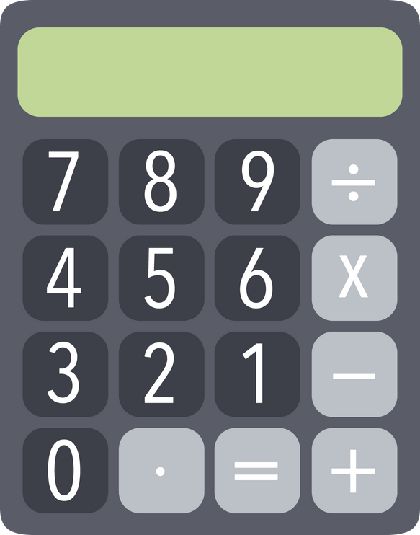
PROGRAMAÇÃO EM MICROINFORMÁTICA
APLICATIVO SUSTENTABILIDADE E CALCULADORA
CALCULADORA
SETAS DA
SUSTENTABILIDADE
NOME: ANTONY FERNANDO R. R. SILVA

Slide 2
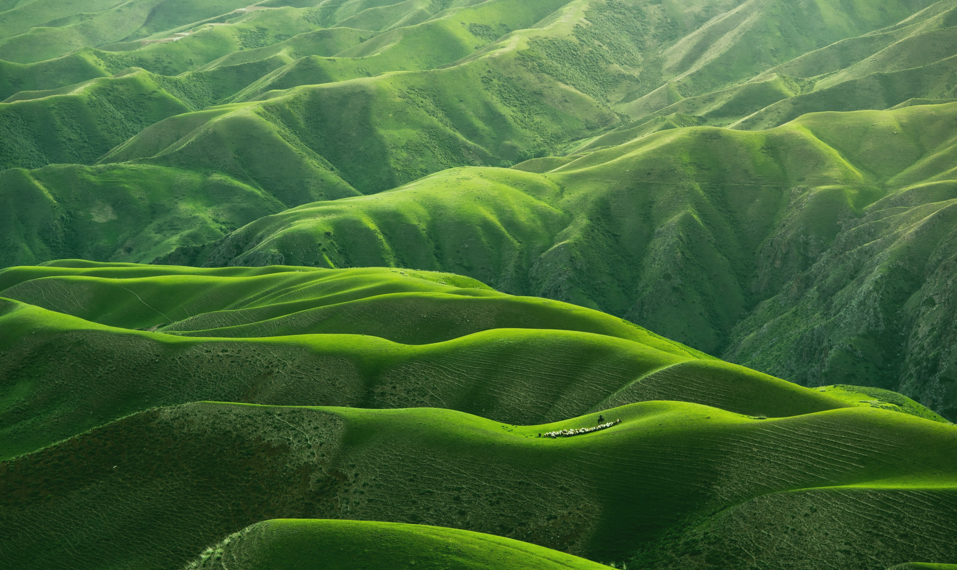
SETAS DA
SUSTENTABILIDADE

Slide 3
O intuito do aplicativo é ensinar o básico sobre sustentabilidade.
O público alvo são aqueles que querem uma introdução básica a sustentabilidade no Economico, Social e Ambiental.
SETAS DA
SUSTENTABILIDADE

Slide 4
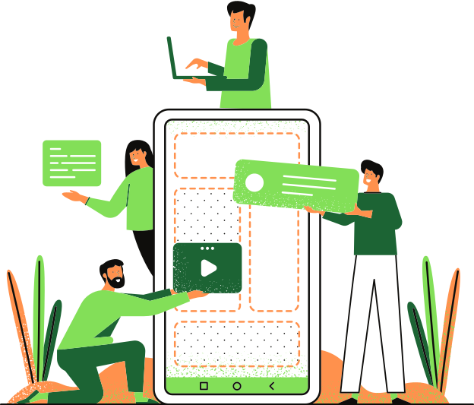
Parte 1:
Front-End

Slide 5
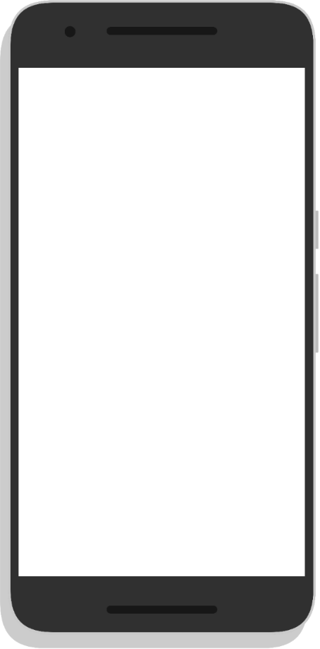
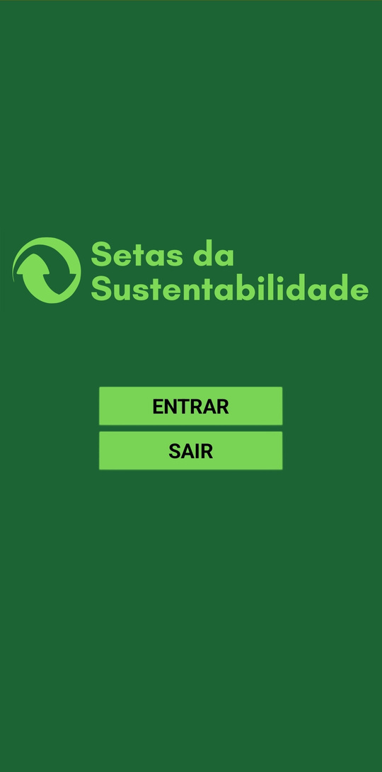
TELA INICIAL
Simbolo
Botão Entrar
Botão Sair

Slide 6
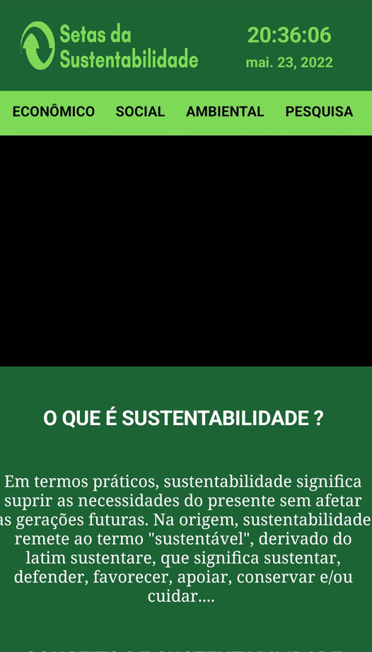
MENU INICIAL
Simbolo
Hora e Data
Botão Econômico
Botão Social
Botão Ambiental
Botão Pesquisa
Video
Titulos
Textos

Slide 7
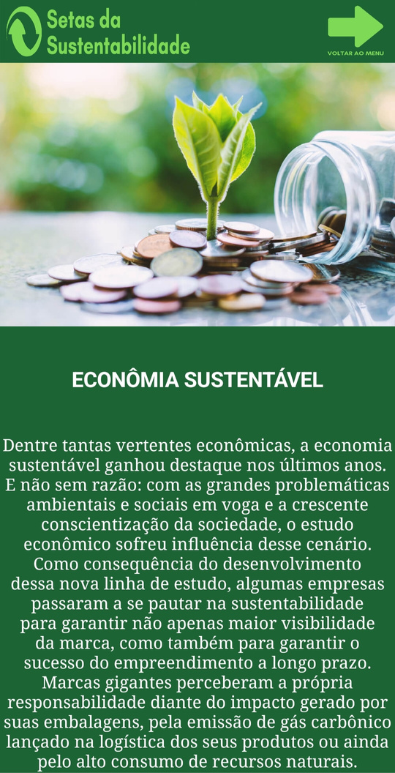
TELA ECONÔMICO
Simbolo
Botão Voltar ao Menu
Imagem Econômia
Titulos
Textos

Slide 8
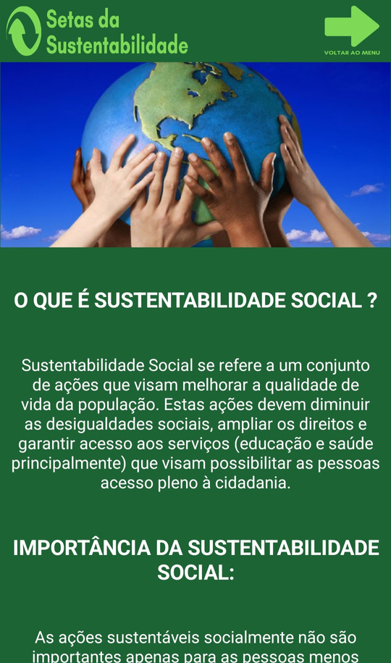
TELA SOCIAL
Simbolo
Botão Voltar ao Menu
Imagem Social
Titulos
Textos

Slide 9
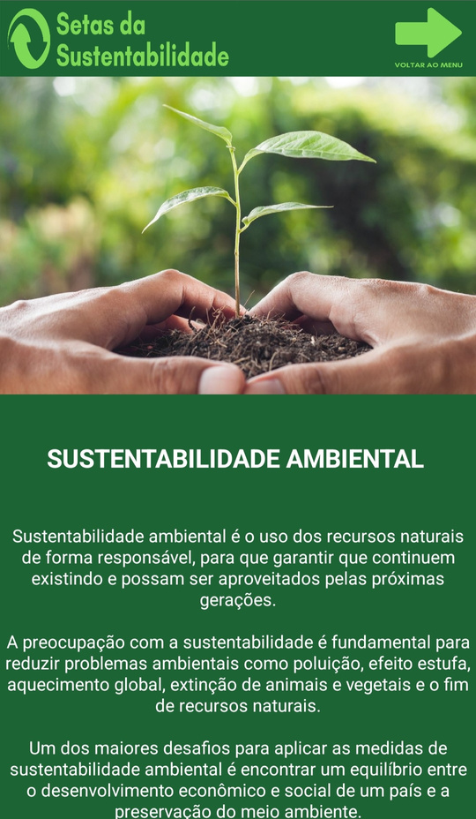
TELA AMBIENTAL
Simbolo
Botão Voltar ao Menu
Imagem Ambiental
Titulos
Textos

Slide 10
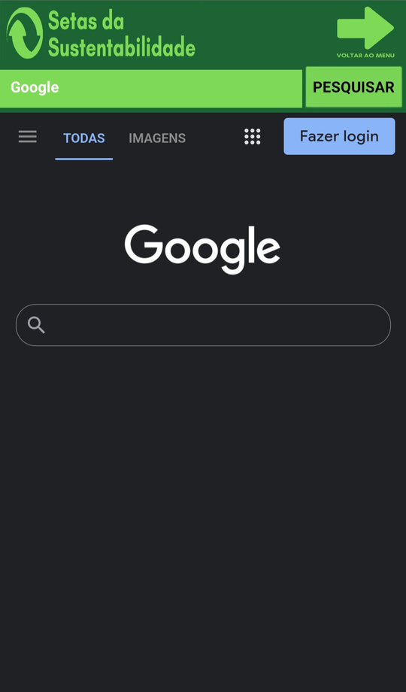
TELA PESQUISA
Simbolo
Botão Voltar ao Menu
Caixa de Texto
Botão Pesquisar
Navegador Web

Slide 11

Parte 2:
Back-End

Slide 12
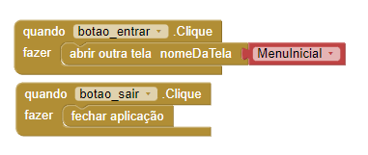
TELA INICIAL

Slide 13
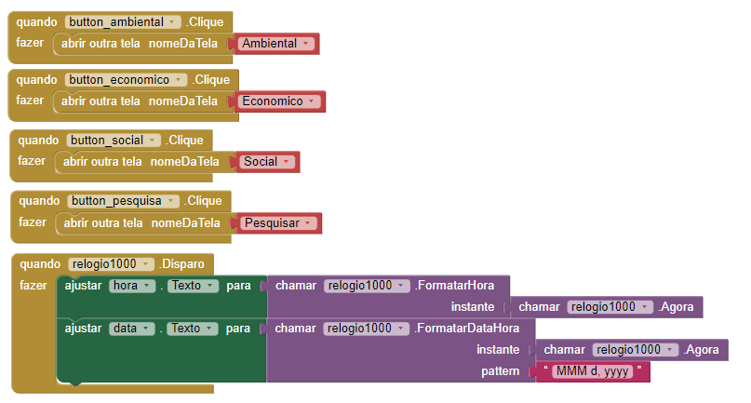
MENU INICIAL

Slide 14
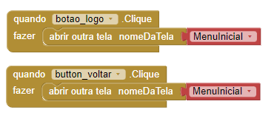
TELA ECONÔMICO

Slide 15
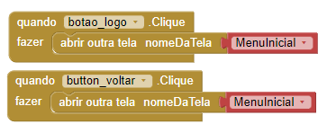
TELA SOCIAL

Slide 16
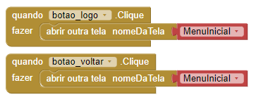
TELA AMBIENTAL

Slide 17
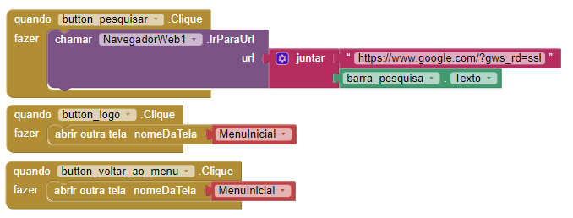
TELA PESQUISA

Slide 18
SETAS DA
SUSTENTABILIDADE
Alguma Dúvida ?

Slide 19

CALCULADORA

Slide 20
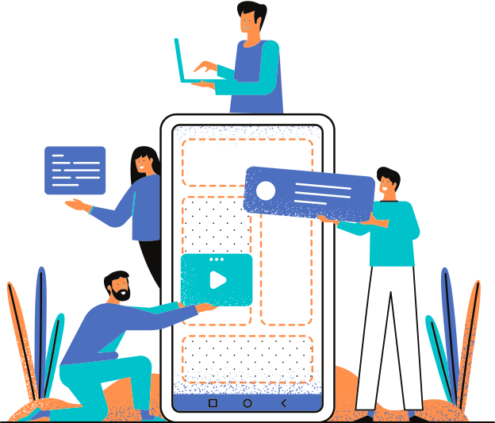
Parte 1:
Front-End

Slide 21
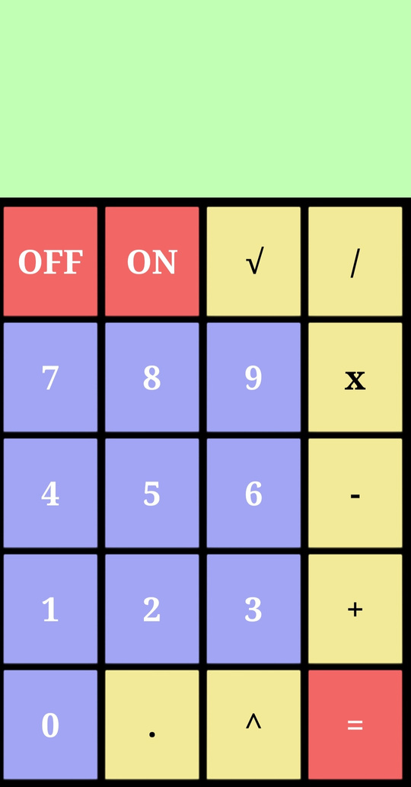
TELA PRINCIPAL
Painel
Botão On e Off
Botões de 0 a 9
Tipo de Operação
Botão Igual

Slide 22

Parte 2:
Back-End

Slide 23
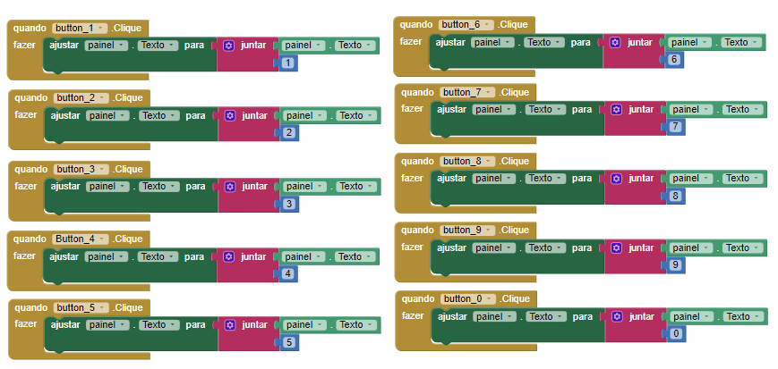
CODIGO NUMEROS

Slide 24
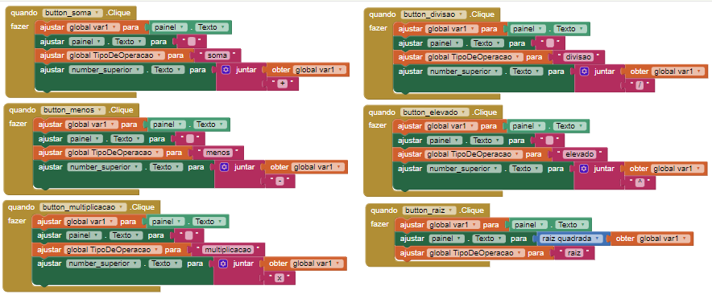
CODIGO TIPO DE OPERAÇÃO

Slide 25
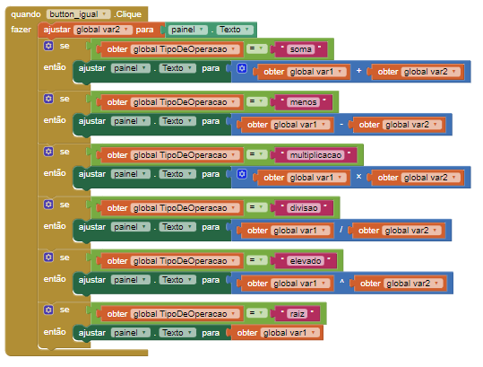
CODIGO BOTÃO IGUAL

Slide 26
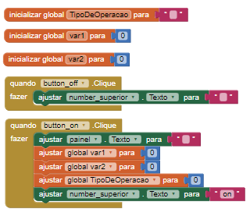
CODIGO BOTÃO ON, OFF, VARIAVEL

Slide 27
CALCULADORA
Alguma Dúvida ?

Slide 28

Obrigado pela Atenção!
SETAS DA
SUSTENTABILIDADE
CALCULADORA

